Slide 1



FUNDAMENTOS DEL DESARROLLO WEB
( HTML y CSS )

Slide 2


Slide 3

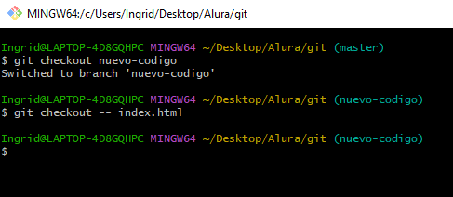
GIT
Git es un sistema de control de versiones distribuido de código abierto que permite a los desarrolladores rastrear los cambios en el código fuente durante el desarrollo de software. Proporciona un historial detallado de las modificaciones realizadas en un proyecto, facilita la colaboración entre equipos y permite revertir o fusionar cambios de manera eficiente. Git gestiona los cambios en repositorios locales y remotos, y es ampliamente utilizado en el desarrollo de software para mantener un seguimiento preciso de las versiones y facilitar la colaboración entre desarrolladores.

Slide 4

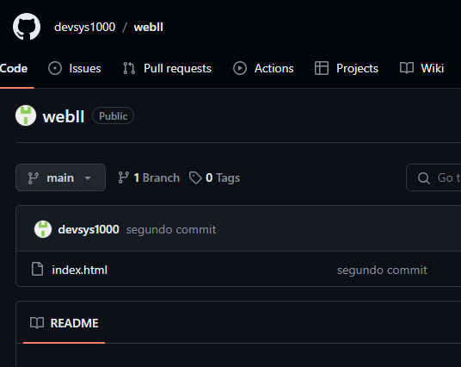
GITHUB
GitHub es una plataforma en línea que proporciona servicios de alojamiento y colaboración para el desarrollo de software mediante el uso de sistemas de control de versiones, principalmente Git. Permite a los desarrolladores almacenar, gestionar y compartir sus proyectos de código fuente, así como colaborar en equipos distribuidos. GitHub ofrece funcionalidades como seguimiento de problemas, control de versiones, integración continua, despliegue continuo, y facilita la contribución de código a proyectos de código abierto

Slide 5
Git es el sistema de control de versiones que se utiliza localmente en la máquina del desarrollador para gestionar el historial de versiones de un proyecto, mientras que GitHub es una plataforma basada en la web que utiliza Git para alojar y colaborar en proyectos de software de manera remota. Otros servicios como GitLab y Bitbucket también ofrecen funcionalidades similares a GitHub.

Slide 6
Comandos para crear un repositorio nuevo
git init
git add .
git commit -m “nombre del commit"
git branch -M main
git remote add origin https://github.com/devsys1000/proyecto.git
git push -u origin main
git config --global user.email "correo@gmail.com”
git config --global user.email “usuario”

Slide 7
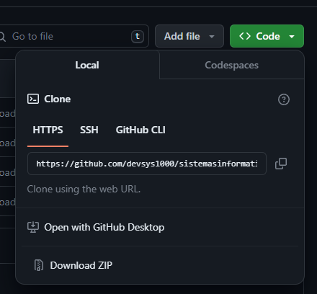
Comandos para actualizar el repositorio
git add .
git remote add origin https://github.com/devsys1000/proyecto.git
git commit -m “nombre del commit"
git branch -M main
git push -u origin main

Slide 8


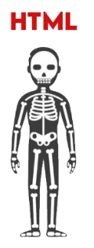
HTML
El Lenguaje de Marcado de Hipertexto (HTML) no es un lenguaje de programación; es un lenguaje de marcado que define la estructura del contenido. HTML consiste en una serie de elementos que usan para encerrar diferentes partes del contenido para que se vean o comporten de una determinada manera.

Slide 9
HTML

Slide 10
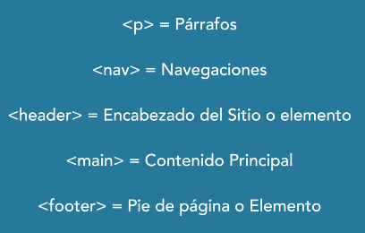
UNA SINTAXIS FACIL Y CLARA
Cada etiqueta HTML comienza con un símbolo de menor que "<" y termina con un símbolo de mayor que ">", y preceden y siguen al contenido del elemento.

Slide 11
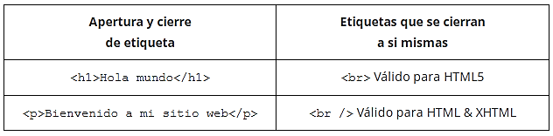
TIPOS DE ETIQUETAS
Identificaras las etiquetas en HTML por algunas características como las siguientes:
  Elementos rodeados por corchetes
  Usualmente tienen una etiqueta de apertura y otra de cierre
  Algunas etiquetas se cierran así mismas

Slide 12
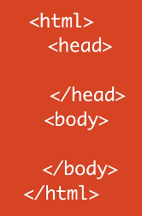
ESTRUCTURA DE HTML
<head></head> proporciona información adicional sobre el contenido en HTML, vincula con recursos externos como hojas de estilo y scripts, contribuye a la presentación y la funcionalidad del doc en el navegador web.
<body></body> información que verán los usuarios que visitan el sitio web

Slide 13
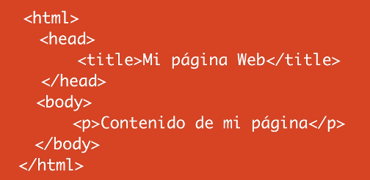

Slide 14
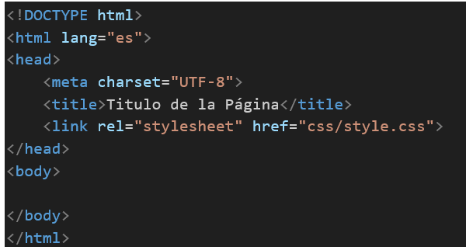
ANATOMIA DE UN DOCUMENTO HTML
Se encuentran estrictamente organizados. Cada parte del documento está diferenciada, declarada y determinada por etiquetas específicas.

Slide 15
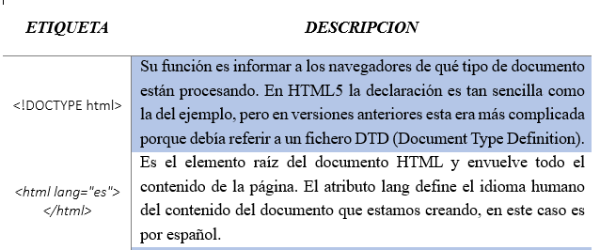

Slide 16
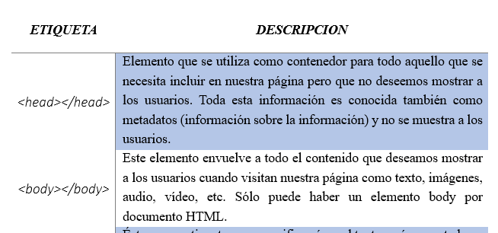

Slide 17
